Slide 1
TRƯỜNG CAO ĐẲNG LÝ TỰ TRỌNG TP.HCM
BÀI GIẢNG
NGUYÊN LÝ - CHI TIẾT MÁY
Giảng viên: Nguyễn Thanh Giang
Khoa : Cơ khí

Slide 2
TRƯỜNG CAO ĐẲNG LÝ TỰ TRỌNG TP.HCM
CHƯƠNG 6
BỘ TRUYỀN
TRỤC VÍT BÁNH VÍT

Slide 3
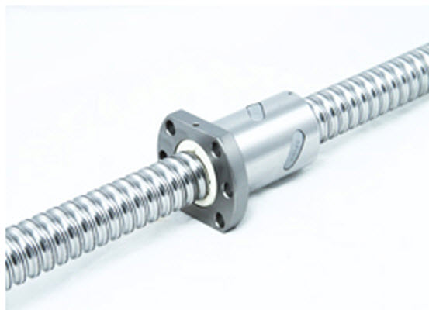
Khái niệm chung
Nguyên lý làm việc: theo nguyên lý ăn khớp

Slide 4
Khái niệm chung
Phân loại
PHÂN LOẠI THEO
Hình dạng
mặt chia trục vít
Hình dạng
ren trục vít
Số mối ren

Slide 5
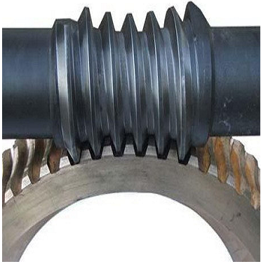
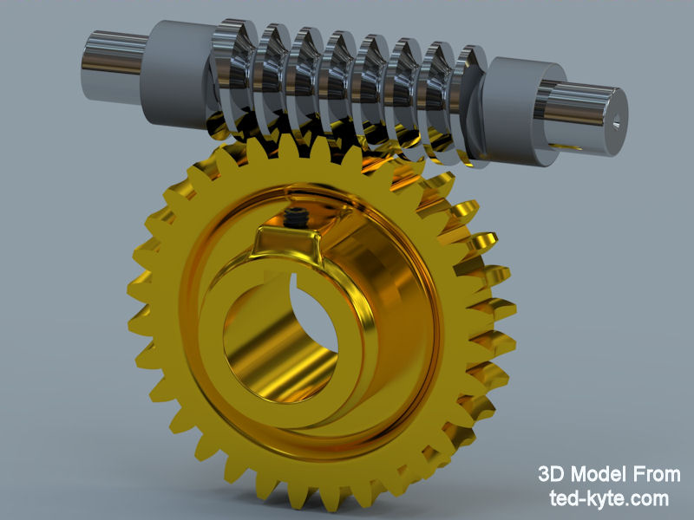
Khái niệm chung
Phân loại
Hình dạng
mặt chia trục vít
Trục vít mặt trụ
Trục vít Globoid

Slide 6
Khái niệm chung
Hình dạng
ren trục vít
Phân loại
TV Archimède
TV Convolute
TV Thân khai
Notes:
1/ Gia công trên máy tiện, thường không mài
2/ Tiện ren bằng dao 2 lưỡi, năng suất cao; khó mài.
3/ Có thể mài bằng đá mài dẹt (dễ mài).

Slide 7
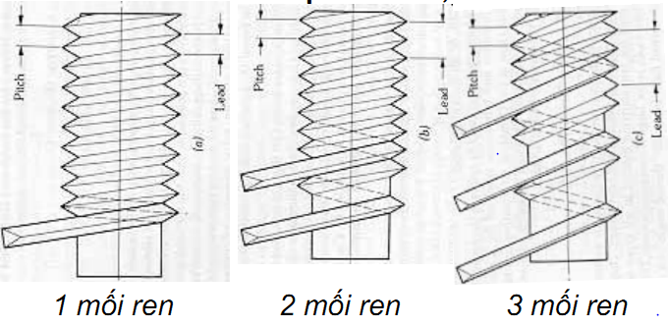
Khái niệm chung
Phân loại
Số mối ren
Trục vít 1 mối ren
Trục vít nhiều mối ren

Slide 8
Khái niệm chung
Ưu, nhược điểm và phạm vi sử dụng
Ưu điểm
Tỉ số truyền lớn.
Làm việc êm, không ồn.
Có khả năng tự hãm.
Có độ chính xác động học cao.
Nhược điểm
Toả nhiệt nhiều.
Hiệu suất thấp.
Vật liệu đắt.

Slide 9
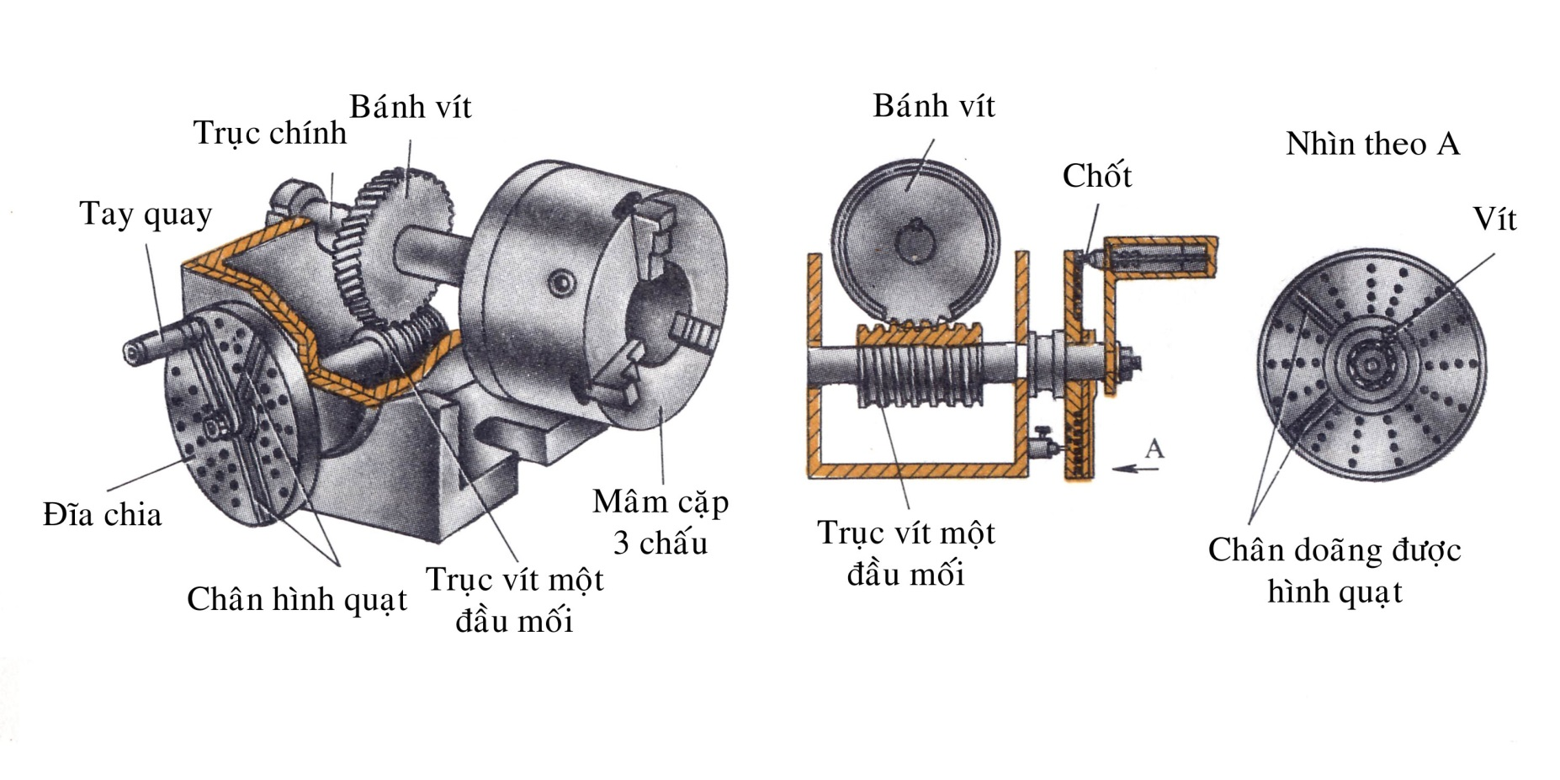
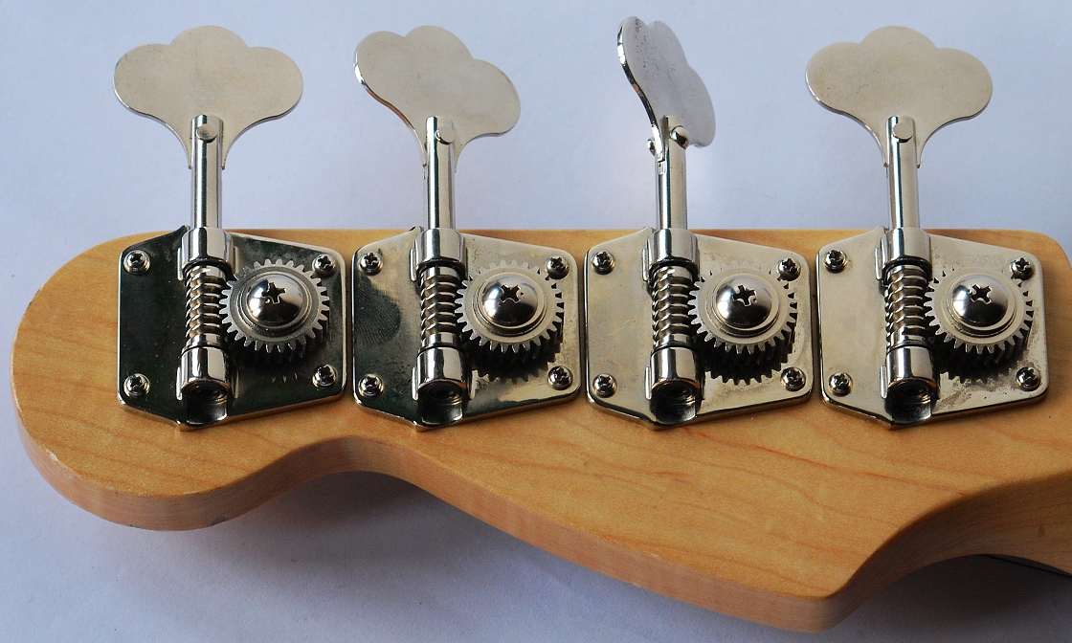
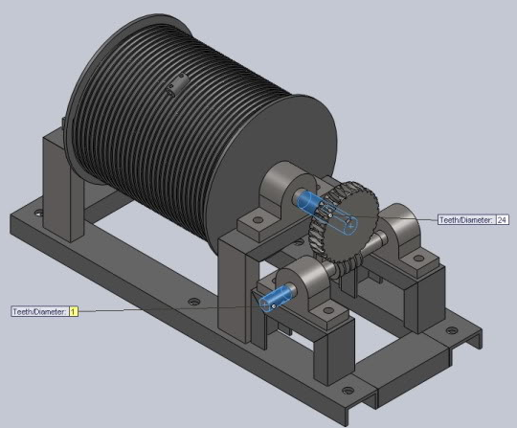
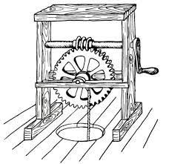
Khái niệm chung
Ưu, nhược điểm và phạm vi sử dụng
Phạm vi sử dụng
Chỉ sử dụng cho phạm vi công suất < 60kW.
Có tỉ số truyền lớn nên được sử dụng rộng rãi trong các cơ cấu phân độ.
Có khả năng tự hãm nên thường sử dụng trong các cơ cấu nâng, tời quấn.

Slide 10
THÔNG SỐ HÌNH HỌC
Trường hợp không dịch chỉnh
Trục vít

Slide 11
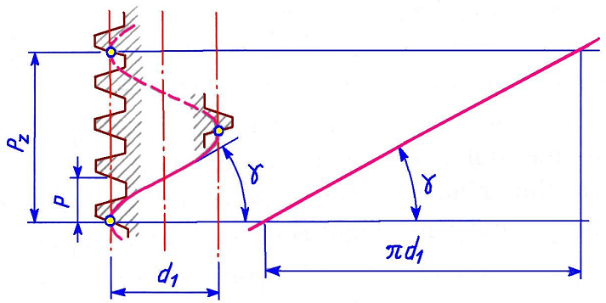
THÔNG SỐ HÌNH HỌC
Trường hợp không dịch chỉnh
Trục vít

Slide 12
THÔNG SỐ HÌNH HỌC
Trường hợp không dịch chỉnh

Slide 13
THÔNG SỐ HÌNH HỌC
Trường hợp không dịch chỉnh
Dãy modul tiêu chuẩn:
Chọn hệ số đường kính q theo modul m
Notes:
q=(0,22…0,4)z₂

Slide 14
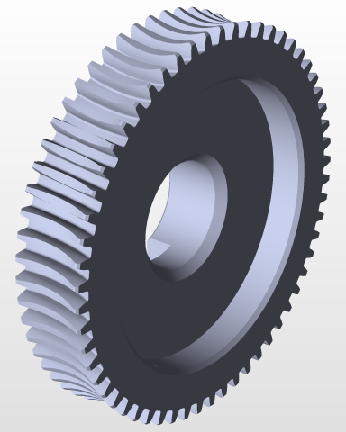
THÔNG SỐ HÌNH HỌC
Trường hợp không dịch chỉnh
Bánh vít

Slide 15
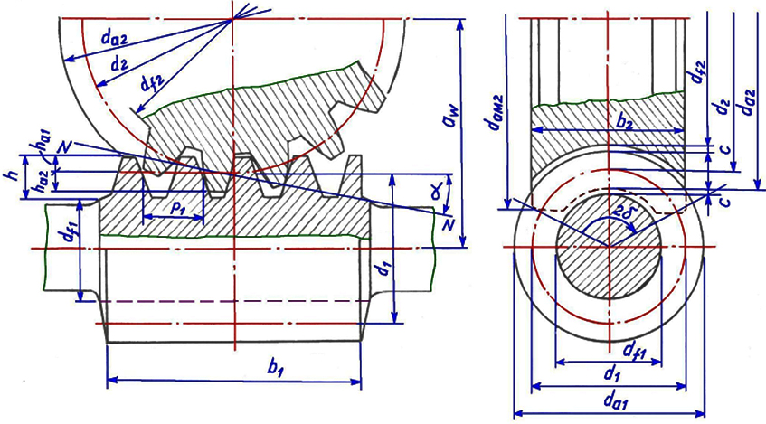
THÔNG SỐ HÌNH HỌC
Trường hợp không dịch chỉnh
Trục vít

Slide 16
THÔNG SỐ HÌNH HỌC
Trường hợp không dịch chỉnh

Slide 17
Ví dụ
  Truïc vít coù soá moái ren laø z₁=2, soá raêng baùnh vít z₂=58, moâdun m=7mm, heä soá ñöôøng kính q=12,5. Tính toaùn caùc kích thöôùc chuû yeáu cuûa boä truyeàn.

Slide 18
THÔNG SỐ HÌNH HỌC
Trường hợp dịch chỉnh (sinh viên tự đọc)
Để chọn khoảng cách trục a theo tiêu chuẩn, ta cần phải dịch chỉnh răng.
Vì cắt bánh vít khi không dịch chỉnh hoặc dịch chỉnh đều dùng dao có hình dạng và kích thước giống trục vít, nên dịch chỉnh chỉ tiến hành đối với răng của bánh vít.
Dãy giá trị của khoảng cách trục theo tiêu chuẩn: a_{w}=40; 50; 63; 80; 100; 125; 160; 200; 250; 315; 400; 500mm.
Hệ số dịch chỉnh:

Slide 19
THÔNG SỐ HÌNH HỌC
Trường hợp dịch chỉnh (sinh viên tự đọc)
Đường kính vòng lăn của trục vít:
Đường kính vòng đỉnh của bánh vít:
Đường kính vòng đáy của bánh vít:
Các kích thước còn lại không thay đổi.

Slide 20
ĐỘNG LỰC HỌC TRUYỀN ĐỘNG tv - bv
Tỷ số truyền và vận tốc
Tỷ số truyền
Tỉ số truyền được chọn theo dãy tiêu chuẩn, giá trị u thực tế không được sai lệch quá 4% so với giá trị tiêu chuẩn.
Dãy 1 | 8; 10; 12,5; 16; 20; 25; 31,5; 40; 50; 63; 80
Dãy 2 | 9; 11,2; 14; 18; 22,4; 28; 35,5; 45; 56; 71
Notes:
Khi z₁=4 thì u=8 ÷15
Khi z₁=2 thì u=16 ÷30
Khi z₁=1 thì 30≤u≤80

Slide 21
ĐỘNG LỰC HỌC TRUYỀN ĐỘNG tv - bv
Tỷ số truyền và vận tốc
Vận tốc vòng
Vận tốc vòng của trục vít và bánh vít có phương vuông góc với nhau.
Vận tốc vòng trên trục vít:
Vận tốc vòng trên bánh vít:

Slide 22
ĐỘNG LỰC HỌC TRUYỀN ĐỘNG tv - bv
Tỷ số truyền và vận tốc
Vận tốc trượt
Khi chuyển động, các mặt ren của trục vít trượt lên bề mặt răng của bánh vít. Vận tốc trượt v_{s} hướng theo đường tiếp tuyến của đường xoắn ốc mặt ren trục vít.

Slide 23
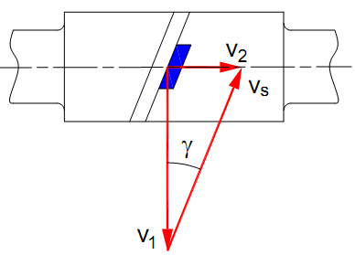
ĐỘNG LỰC HỌC TRUYỀN ĐỘNG tv - bv
Tỷ số truyền và vận tốc
Vận tốc trượt

Slide 24
ĐỘNG LỰC HỌC TRUYỀN ĐỘNG tv - bv
Tỷ số truyền và vận tốc
Vận tốc trượt
Khi thiết kế có thể chọn sơ bộ giá trị v_{s} theo công thức thực nghiệm:
ω₁ – vận tốc góc của trục vít (rad/s)
n₁ – số vòng quay của trục vít (vòng/phút)
T₂ – moment xoắn trên bánh vít (Nmm)

Slide 25
ĐỘNG LỰC HỌC TRUYỀN ĐỘNG tv - bv
Phân tích lực tác dụng
Lực vòng
Lực ăn khớp
Lực dọc trục
Lực hướng tâm

Slide 26
ĐỘNG LỰC HỌC TRUYỀN ĐỘNG tv - bv
Phân tích lực tác dụng
QUI TẮC XÁC ĐỊNH CHIỀU LỰC ĂN KHỚP
Chiều lực hướng tâm : luôn hướng vào tâm trục.
Chiều lực vòng :
Trên trục vít : ngược chiều chuyển động.
Trên bánh vít: ngược chiều so với trên trục vít.
Chiều lực dọc trục :
Trên trục vít : hướng vào mặt răng làm việc.
Trên bánh vít: ngược chiều so với trên trục vít.

Slide 27
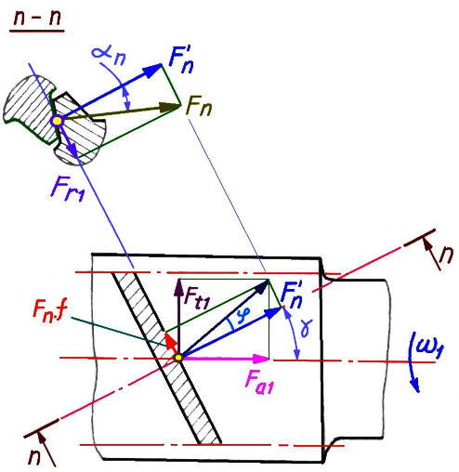
ĐỘNG LỰC HỌC TRUYỀN ĐỘNG tv - bv
Phân tích lực tác dụng

Slide 28
ĐỘNG LỰC HỌC TRUYỀN ĐỘNG tv - bv
Phân tích lực tác dụng
Lực vòng trục vít bằng lực dọc trục bánh vít:
Lực vòng bánh vít bằng lực dọc trục trục vít:
Lực hướng tâm trục vít và bánh vít bằng nhau:
Notes:
F_{t1}=F_{t2}tan(gama+phi)
Phi: goc ma sát thay the

Slide 29
ĐỘNG LỰC HỌC TRUYỀN ĐỘNG tv - bv
Phân tích lực tác dụng
Lực pháp tuyến
Đối với bộ truyền trục vít, hệ số tải trọng tính khi tính toán
theo ứng suất tiếp xúc và ứng suất uốn bằng nhau:
K_{v} - hệ số tải trọng tính (tra bảng).
K_{β} - hệ số tập trung tải trọng, khi tải trọng ngoài không đổi thì K_{β}=1; khi tải trọng ngoài thay đổi thì K_{β} =1,06÷1,2. Giá trị K_{β} càng lớn khi q càng nhỏ và khi z₂ càng lớn.

Slide 30
HIỆU SUẤT BỘ TRUYỀN TRỤC VÍT
Hiệu suất bộ truyền trục vít khi trục vít dẫn động
Khi kể đến mất mát công suất do khuấy dầu
Góc ma sát thay thế
Hệ số ma sát thay thế f’
Trục vít làm bằng thép, bánh vít làm bằng đồng thanh
Trục vít làm bằng thép, bánh vít làm bằng gang

Slide 31
HIỆU SUẤT BỘ TRUYỀN TRỤC VÍT
Khi tính toán sơ bộ (chưa biết v_{s} và γ)
Hiệu suất bộ truyền trục vít khi bánh vít dẫn động
Nếu γ≤ ϕ thì η≤0 → bộ truyền trục vít tự hãm.

Slide 32
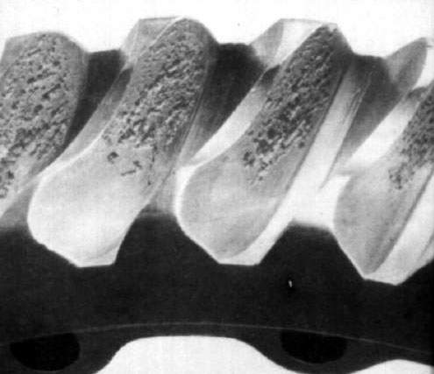
CÁC DẠNG HỎNG VÀ CHỈ TIÊU TÍNH
Các dạng hỏng
Hiện tượng dính: các hạt (mảng) kim loại của răng bánh vít khi đứt ra sẽ dính chặt vào mặt ren trục vít (ren trục vít có độ rắn cao hơn), khiến mặt ren trục vít trở nên sần sùi, làm mài mòn nhanh mặt răng bánh vít.
Mòn bề mặt răng: do có hiện tượng trượt trên bề mặt tiếp xúc nên làm giảm tuổi thọ và độ chính xác của bộ truyền. Răng bánh vít mòn nhiều sẽ bị gãy.
Tróc rổ bề mặt răng: xảy ra chủ yếu ở các bộ truyền làm bằng vật liệu có độ bền chống dính cao (như đồng thanh).

Slide 33
CÁC DẠNG HỎNG VÀ CHỈ TIÊU TÍNH
Chỉ tiêu tính
CHỈ TIÊU TÍNH
Tính theo độ bền tiếp xúc
Tính theo độ bền uốn
(Tránh hiện tượng dính)
(Tránh mòn gây gãy răng)
Bộ truyền trục vít được tính toán chủ yếu theo độ bền tiếp xúc, kiểm tra theo độ bền uốn. Chỉ khi bánh vít có số răng lớn (z₂>100) và modul nhỏ, hoặc các bộ truyền quay bằng tay thì tính theo độ bền uốn là chủ yếu.

Slide 34
VẬT LIỆU CHẾ TẠO TRỤC VÍT, BÁNH VÍT
Trục vít
Thép C45: tôi bề mặt đạt độ rắn 40÷48HRC.
Thép 20, 15: thấm than.
Bánh vít
Nếu v_{s}>5m/s: đồng thanh thiếc.
Nếu 2<v_{s}<5m/s: đồng thanh không thiếc.
Nếu v_{s}<2m/s: gang xám và gang biến tính.

Slide 35
TÍNH TOÁN BỘ TRUYỀN TRỤC VÍT
Ứng suất cho phép (sinh viên tự đọc)
Ứng suất tiếp xúc cho phép
Bánh vít có răng chế tạo từ đồng thanh thiếc (σ_{b} < 300 MPa): ứng suất tiếp xúc cho phép chọn theo điều kiện chống tróc rỗ bề mặt răng.
σ_{b} - giới hạn bền kéo của vật liệu, tra bảng
C_{v} - hệ số xét đến ảnh hưởng của vận tốc trượt, tra bảng

Slide 36
TÍNH TOÁN BỘ TRUYỀN TRỤC VÍT
Ứng suất cho phép
Ứng suất tiếp xúc cho phép
Hệ số tuổi thọ
N_{HE} - số chu kỳ làm việc tương đương, nếu N_{HE}≥2,6.10⁸ thì lấy N_{HE}=2,6.10⁸ .
n_{i}, T_{2i}, t_{i} - số vòng quay trong một phút, moment xoắn trên bánh vít và thời gian làm việc tính bằng giờ trong chế độ làm việc thứ i.
T₂ - moment lớn nhất trong các giá trị T_{2i}.

Slide 37
TÍNH TOÁN BỘ TRUYỀN TRỤC VÍT
Ứng suất cho phép
Ứng suất tiếp xúc cho phép
Bánh vít chế tạo từ đồng thanh không có thiếc (σ_{b}>300MPa): ứng suất tiếp xúc cho phép chọn theo điều kiện chống chống dính, phụ thuộc vào v_{s}:
Bánh vít làm bằng gang

Slide 38
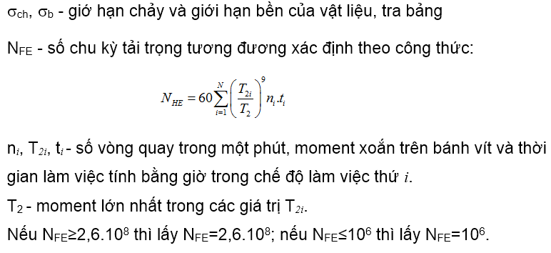
TÍNH TOÁN BỘ TRUYỀN TRỤC VÍT
Ứng suất cho phép
Ứng suất uốn cho phép
Bánh vít bằng đồng thanh, quay một chiều

Slide 39
TÍNH TOÁN BỘ TRUYỀN TRỤC VÍT
Ứng suất cho phép
Ứng suất uốn cho phép
Bánh vít bằng gang
Bánh vít quay một chiều:
[σ_{F}]=0,12σ_{bF}
Bánh vít quay hai chiều:
[σ_{F}]=0,075σ_{bF}
Với σ_{bF} là giới hạn bền uốn của vật liệu.

Slide 40
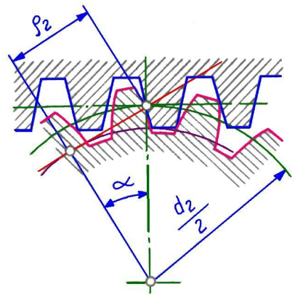
TÍNH TOÁN BỘ TRUYỀN TRỤC VÍT
Tính toán bộ truyền trục vít
Tính theo độ bền tiếp xúc
Điều kiện bền:
Ứng suất tiếp xúc theo Hetz:

Slide 41
TÍNH TOÁN BỘ TRUYỀN TRỤC VÍT
Tính toán bộ truyền trục vít
Tính theo độ bền tiếp xúc

Slide 42
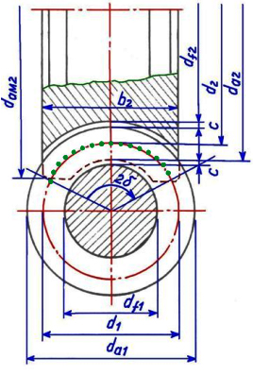
TÍNH TOÁN BỘ TRUYỀN TRỤC VÍT
Tính toán bộ truyền trục vít
Tính theo độ bền tiếp xúc
Cặp vật liệu TV-BV là thép-đồng thanh hoặc gang ⇒ E₁=2,1.10⁵, E₂=0,9.10⁵ ⇒ Z_{M}=….
Đường tiếp xúc cong:

Slide 43
TÍNH TOÁN BỘ TRUYỀN TRỤC VÍT
Tính toán bộ truyền trục vít
Tính theo độ bền tiếp xúc
Sau khi có a, ta tính modun m
Chọn m theo giá trị tiêu chuẩn, tính lại khoảng cách trục a . Nếu có yêu cầu, ta có thể chọn a theo tiêu chuẩn, nếu cần thiết phải dịch chỉnh răng.

Slide 44
TÍNH TOÁN BỘ TRUYỀN TRỤC VÍT
Tính toán bộ truyền trục vít
Kiểm nghiệm độ bền uốn
K_{F} - hệ số tải trọng tính,
Y_{F} - hệ số dạng răng phụ thuộc vào số răng tương đương(z_{v}=z₂/cos³γ), tra bảng.
[σ_{F}] - ứng suất uốn cho phép, MPa.

Slide 45
TÍNH TOÁN BỘ TRUYỀN TRỤC VÍT
Tính toán bộ truyền trục vít
Trường hợp bộ truyền hở, quay bằng tay hoặc khi số răng bánh vít lớn (z₂ >100) : thiết kế bánh vít theo độ bền uốn. Khi đó:

Slide 46
TÍNH TOÁN NHIỆT
P₁ - công suất trên trục vít (kW)
η - hiệu suất bộ truyền
A - diện tích bề mặt tỏa nhiệt (m²)
K_{T} - hệ số tỏa nhiệt có giá trị 12÷18 W/(m².⁰C)
t₁ - nhiệt độ dầu (⁰C)
t₀ - nhiệt độ môi trường (⁰C)
ψ - hệ số tỏa nhiệt qua bệ máy (ψ=0,25÷0,3)

Slide 47
TÍNH TOÁN NHIỆT
Do làm việc với ma sát lớn nên trong bộ truyền trục vít sinh ra rất nhiều nhiệt làm dầu bôi trơn bị nóng lên. Khi nhiệt độ dầu vượt qua giá trị cho phép [t_{max}]=95⁰C sẽ làm giảm độ nhớt của dầu và hiện tượng dính có thể xảy ra. Do đó, cần phải tính toán nhiệt theo phương trình cân bằng nhiệt sau:

Slide 48
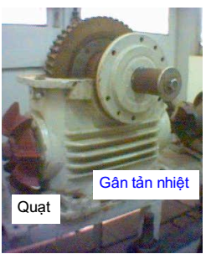
TÍNH TOÁN NHIỆT
Công thức xác định nhiệt độ dầu bôi trơn khi làm việc:
[t] = 75÷90 nhiệt độ cho phép của dầu bôi trơn.
Để giảm t thì phải tăng cường biện pháp thoát nhiệt như làm giàn tỏa nhiệt, quạt, nước làm nguội…

Slide 49
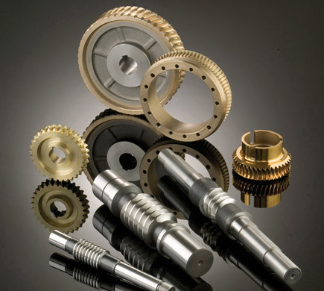
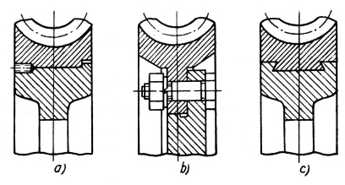
kết cấu và bôi trơn bộ truyền tv
Kết cấu trục vít và bánh vít

Slide 50
kết cấu và bôi trơn bộ truyền tv
Bôi trơn bộ truyền trục vít
(Học viên tự đọc tài liệu)

Slide 51
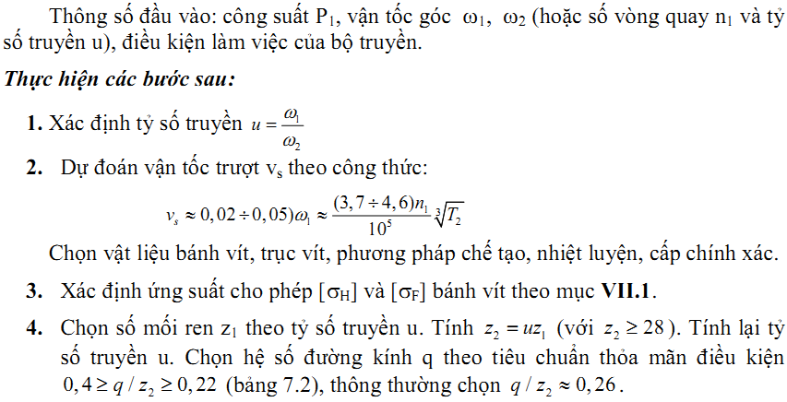
TRÌNH TỰ THIẾT KẾ BỘ TRUYỀN TRỤC VÍT

Slide 52
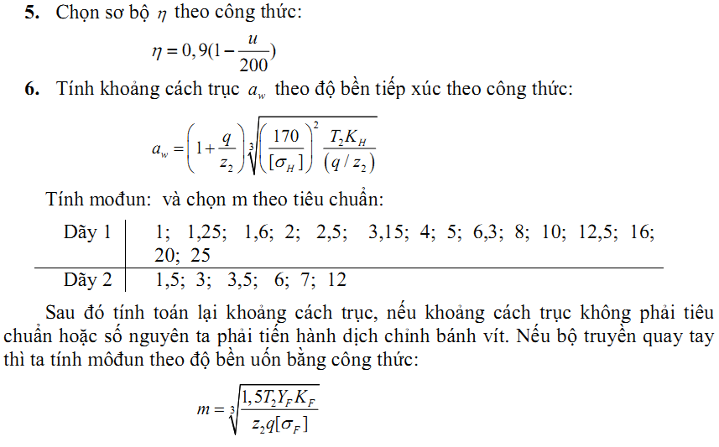
TRÌNH TỰ THIẾT KẾ BỘ TRUYỀN TRỤC VÍT

Slide 53
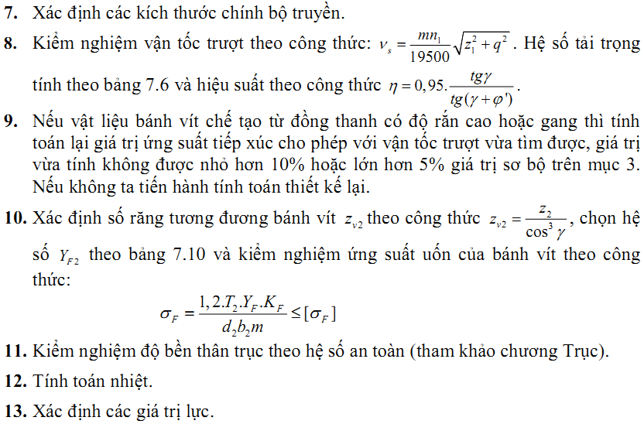
TRÌNH TỰ THIẾT KẾ BỘ TRUYỀN TRỤC VÍT

Slide 54
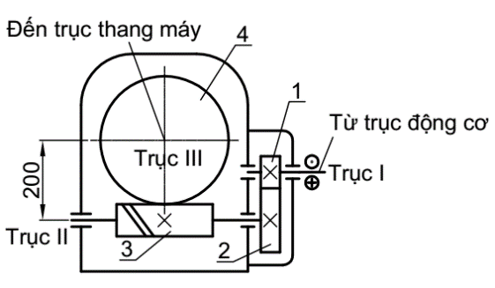
Ví dụ
Cho moment xoắn trên trục 1 T₁=240Nm, đường kính vòng chia bánh răng 1 d₁=180mm, tỷ số truyền u₁₂=3, tỷ số truyền TVBV u₃₄=20, góc nâng bước ren γ=18⁰, đường kính vòng chia bánh vít d₄=400mm.
Xác định chiều quay bánh vit, phân tích và tính các giá trị lực tác dụng lên các bộ truyền, cho biết hiệu suất bộ truyền bánh răng η_{br}=1, hiệu suất bộ truyền TVBV η_{TV}=0,82, bỏ qua mất mát ma sát ở các ổ trục.

Slide 55

THANK FOR YOUR ATTENTION !

